Slide 1
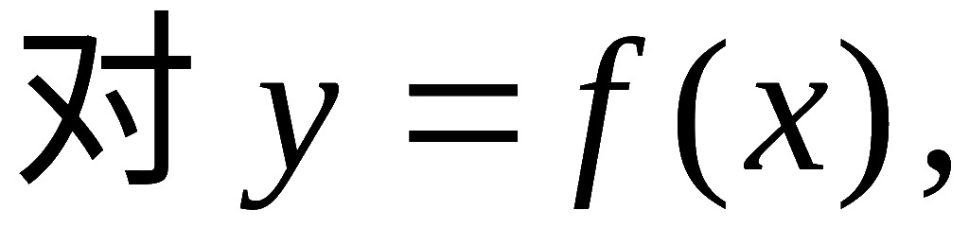
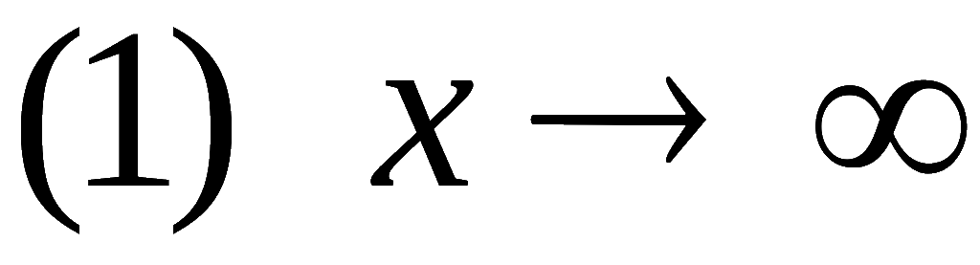
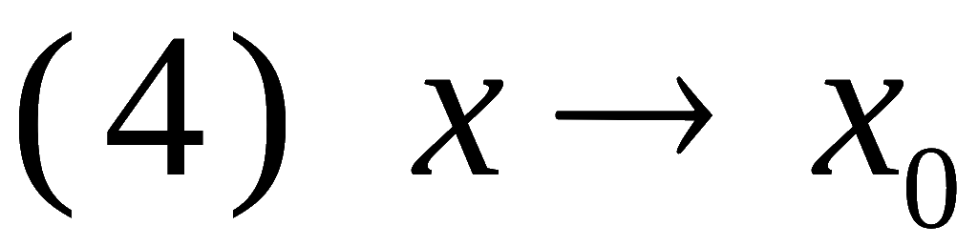
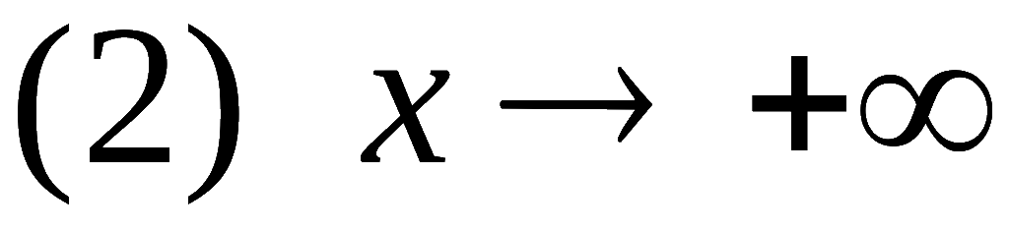
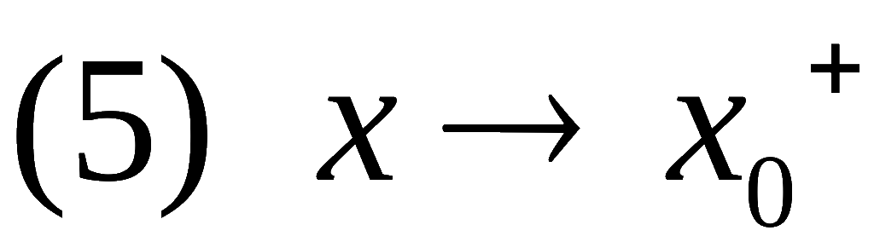
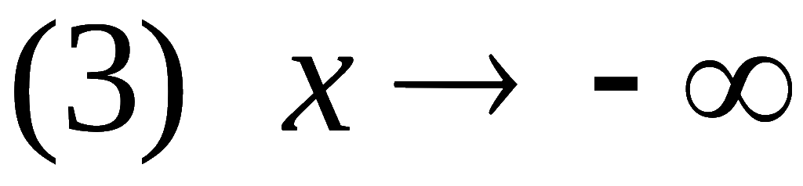
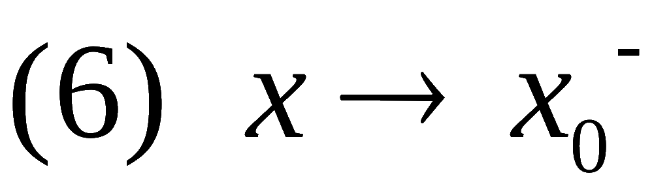
第二节
函数的极限
2.1 函数极限的概念
自变量变化过程的六种形式:
本节内容 :
一、自变量趋于无穷大时函数的极限
二、自变量趋于有限值时函数的极限

Slide 2
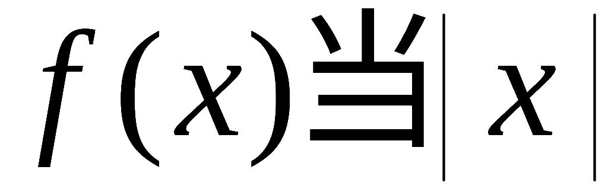


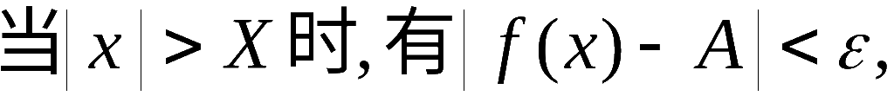
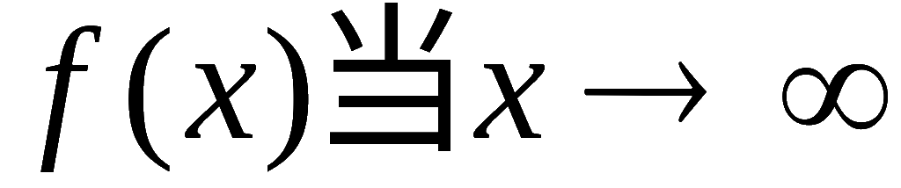
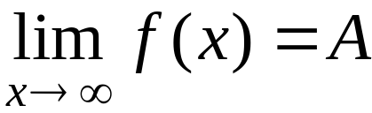
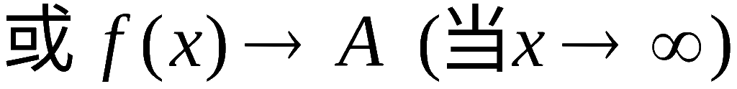












1、自变量趋于无穷大时函数的极限
定义2 .1 设函数
大于某一正数时有定义,
若
则称常数
A 为函数
时的极限,
记作
几何解释:
直线 y = A 为曲线
的水平渐近线

Slide 3
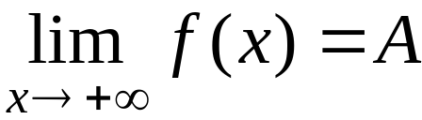

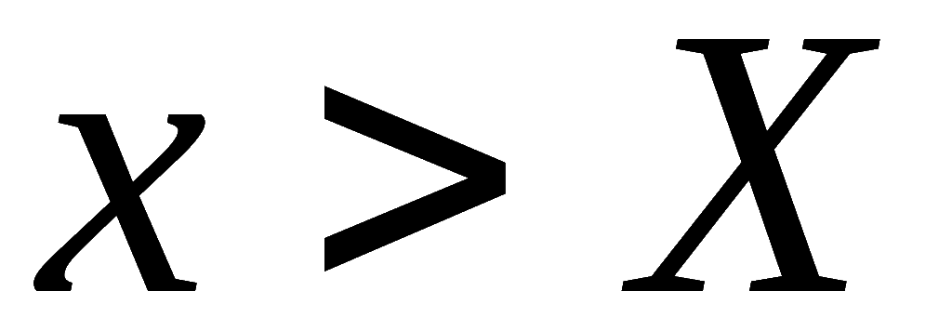

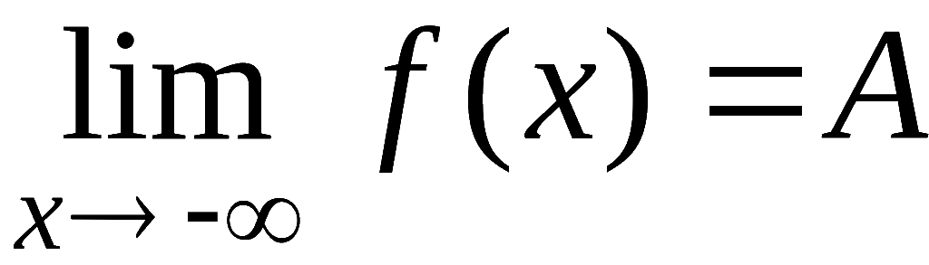

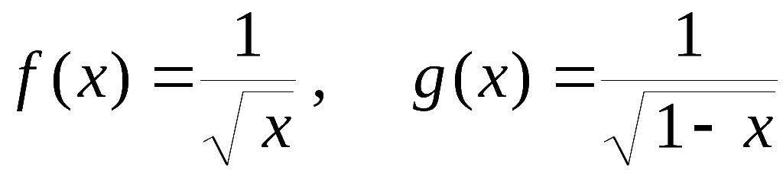


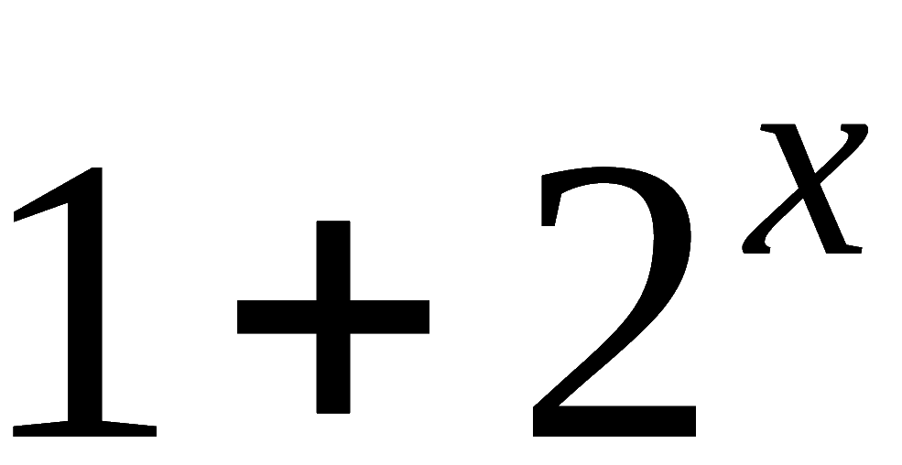
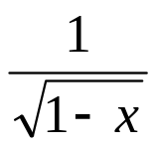




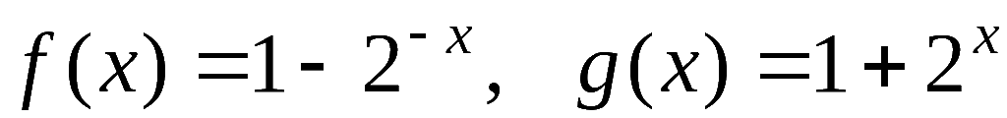


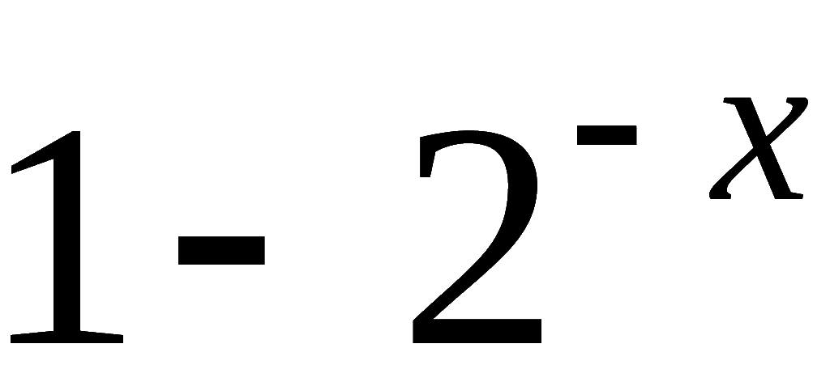
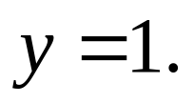
两种特殊情况 :
当
时, 有
当
时, 有
几何意义 :
直线 y = A 仍是曲线 y = f (x) 的渐近线 .
例如，
都有水平渐近线
又如，
都有水平渐近线

Slide 4
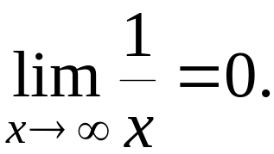
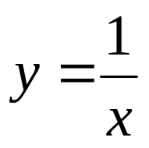

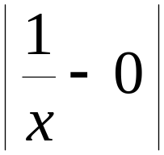
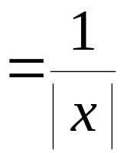


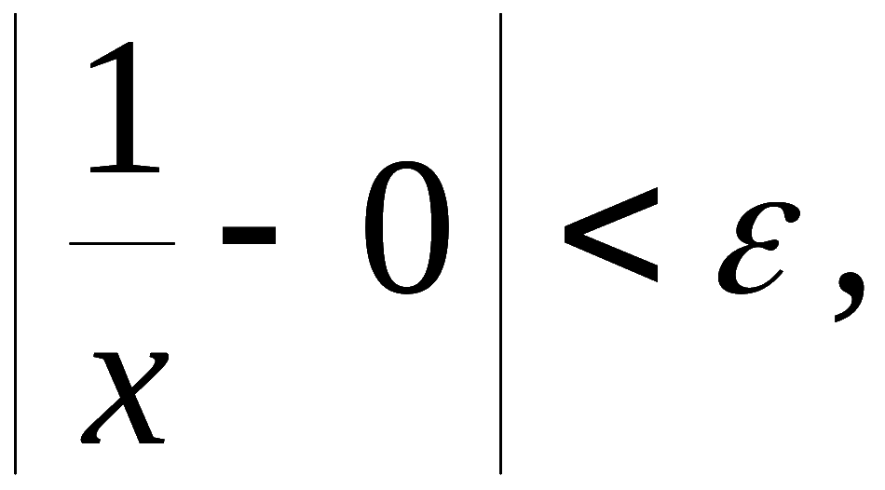
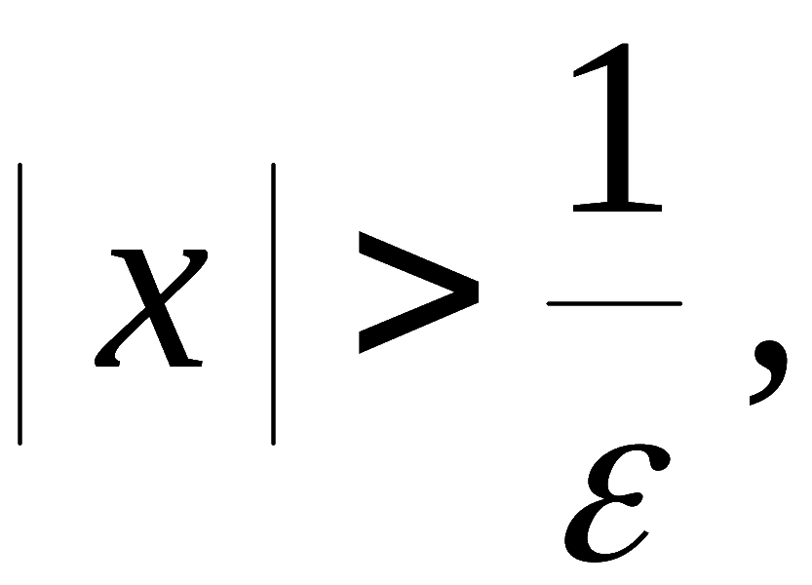
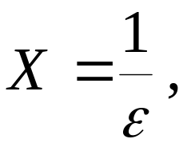
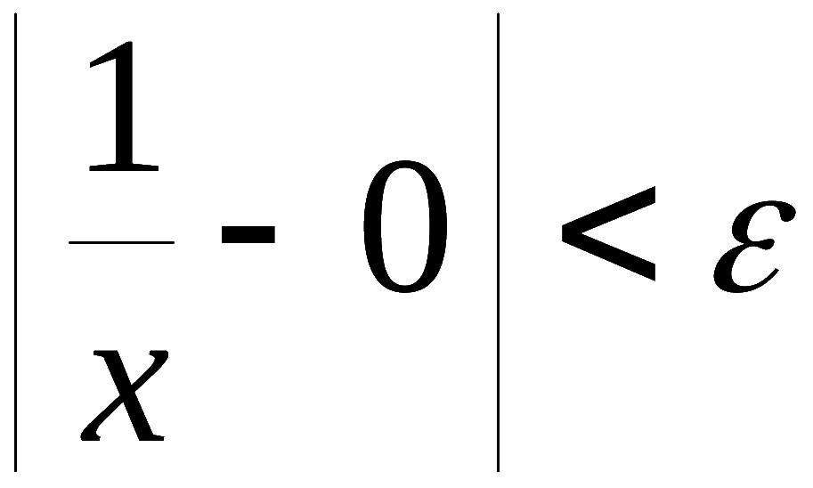
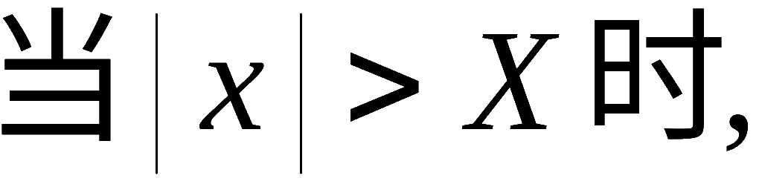
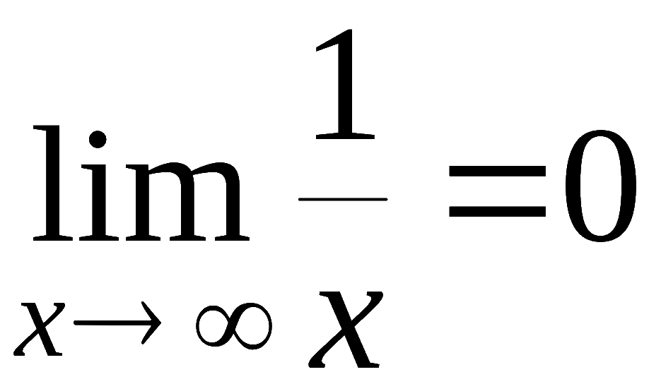
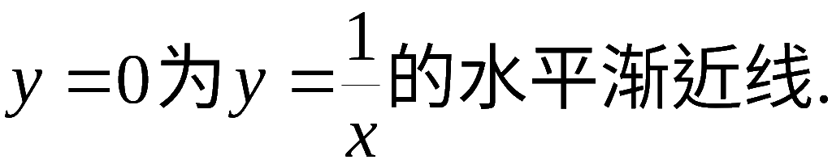
例 证明
证:
故
欲使
即
取
就有
因此
注:

Slide 5
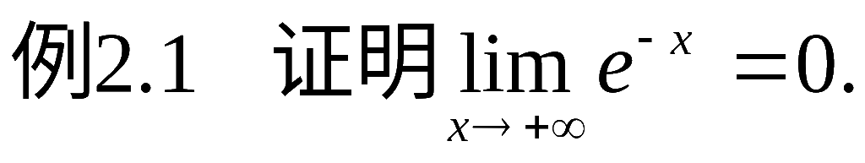
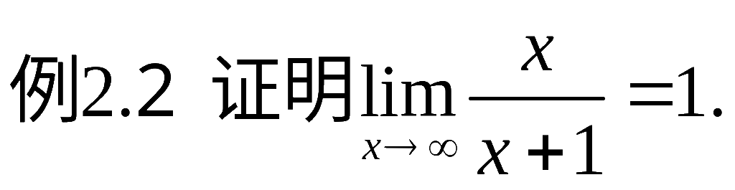

Slide 6









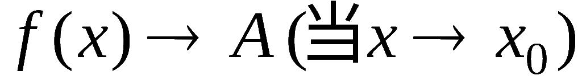





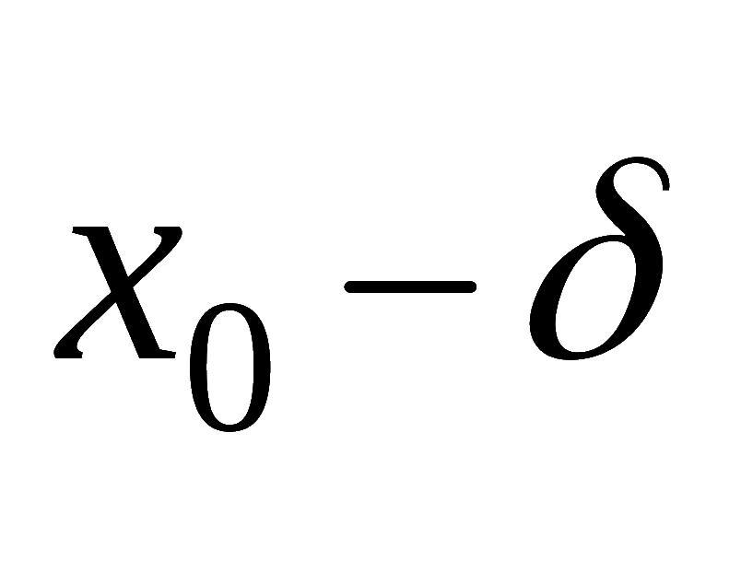



2、自变量趋于有限值时函数的极限
定义2.4 设函数
在点
的某去心邻域内有定义 ,
若
当
时, 有
则称常数 A 为函数
当
时的极限,
记作
或
几何解释:

Slide 7
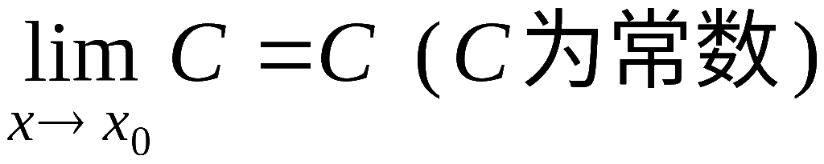

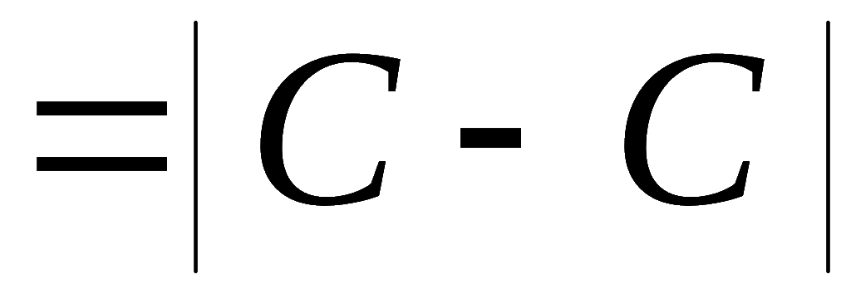


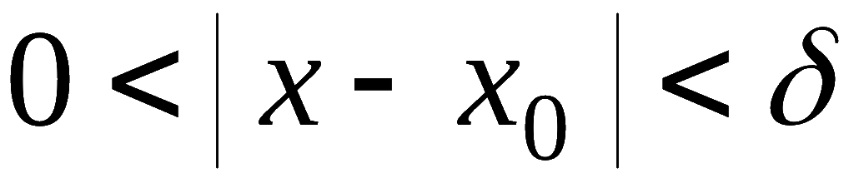
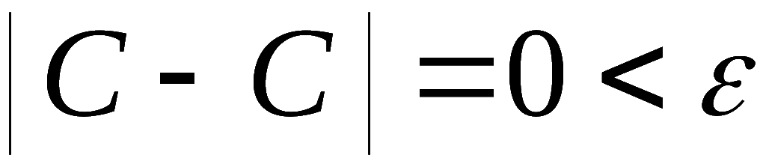
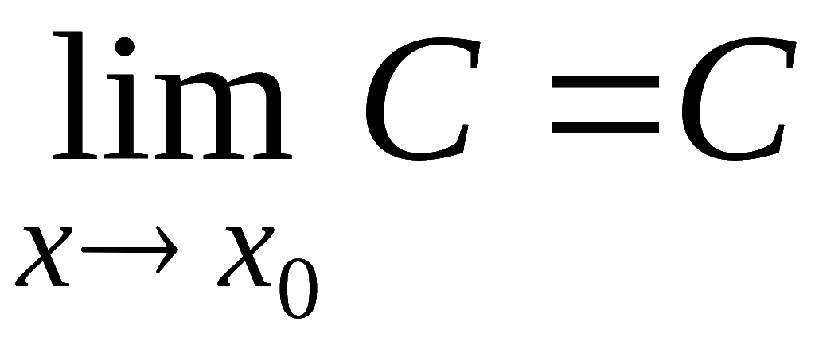
例1. 证明
证:
故
对任意的
当
时 ,
总有
因此

Slide 8
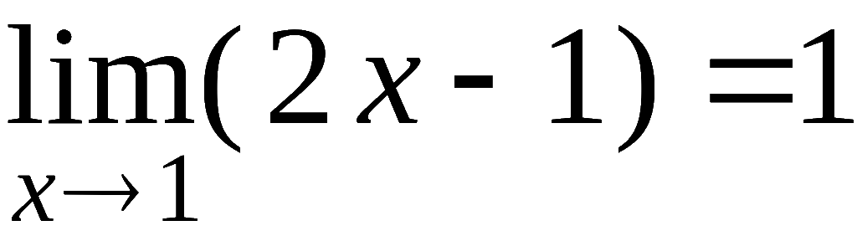
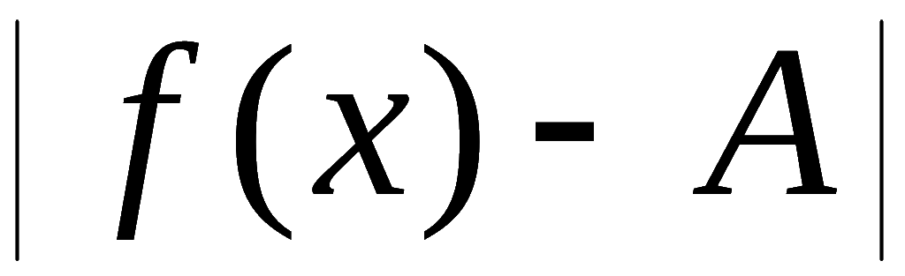
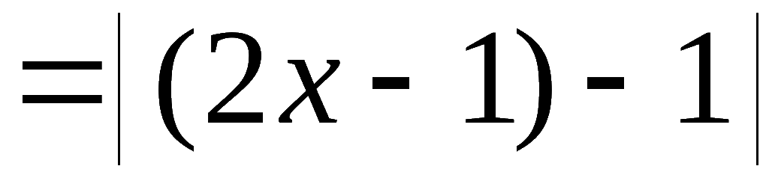

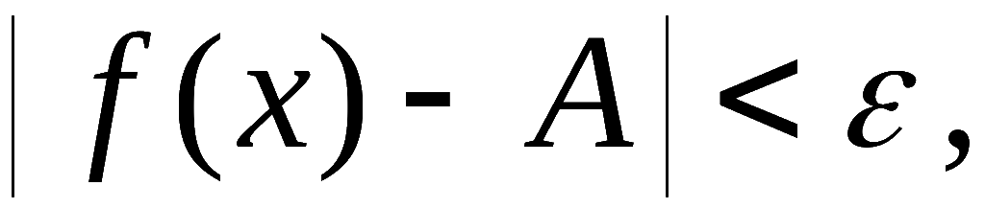
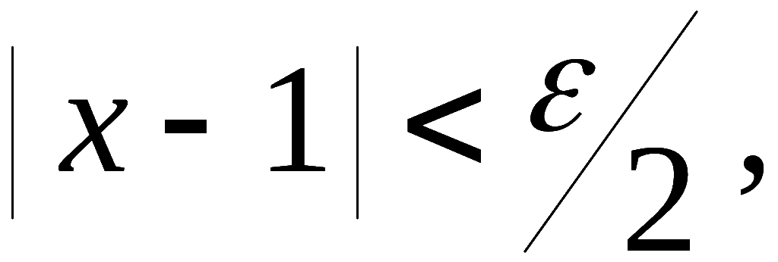
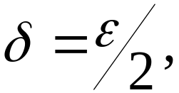

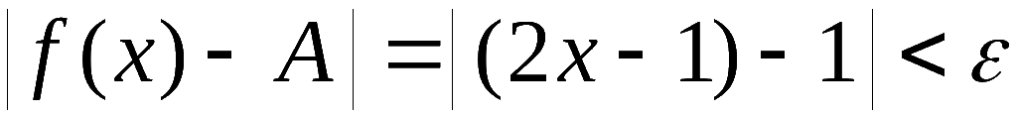
例2. 证明
证:
欲使
只要
取
则当
时 , 必有
因此

Slide 9
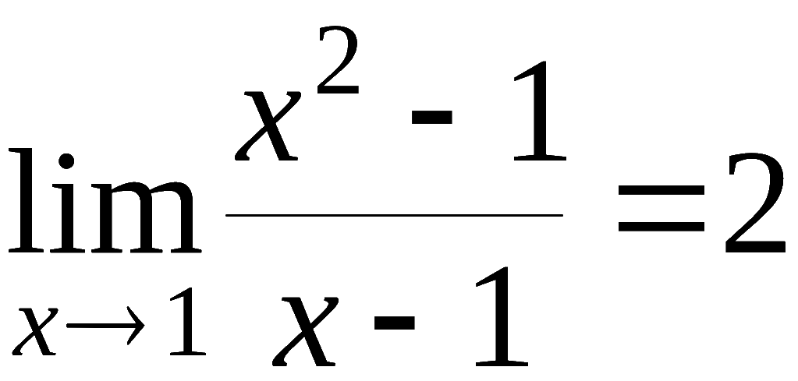
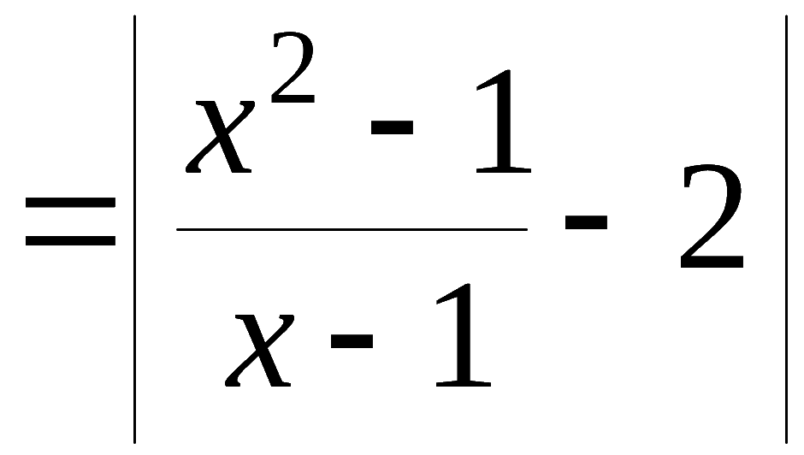






例3. 证明
证:
故
取
当
时 , 必有
因此

Slide 10











2. 左极限与右极限
左极限 :
当
时, 有
右极限 :
当
时, 有
定理 2.1

Slide 11
















例6. 设函数
讨论
时
的极限是否存在 .
解: 利用定理2.1
因为
显然
所以
不存在 .

Slide 12








2.2 函数极限的性质及运算法则
1.函数极限的性质
定理2.2
定理2.3
定理2.4 若
且 A > B ,
( A <B )
则存在

Slide 13








定理2.5
对于在 点的某去心邻域内
的任何收敛于 的数列 （即 ，但 ）
都有
（Heine定理）
推论2.1
对于任何无限增大的数列
都有
例 证明 不存在。

Slide 14









说明: 此定理常用于判断函数极限不存在 .
注1 找一个数列
不存在 .
注2 找两个趋于
的不同数列
及
使

Slide 15










2. 极限的四则运算法则
定理 2.5 若
则有

Slide 16










说明: 定理 2.5可推广到有限个函数相乘的情形 .
推论 2.1.
( C 为常数 )
推论 2 .2
( n 为正整数 )
例7. 设 n 次多项式
试证
证:

Slide 17














例8 设有分式函数
其中
都是
多项式 ,
试证:
若
证:
说明: 若
不能直接用商的运算法则 .
例9.
x = 3 时分母为 0 !

Slide 18





例10. 求
解: x = 1 时
分母 = 0 , 分子≠0 ,
但因

Slide 19







例11 求
解:
时,
分母
分子
分子分母同除以
则
原式

Slide 20









一般有如下结果：
为非负常数 )

Slide 21























复合函数的极限运算法则
定理2.7. 设
且 x 满足
时,
又
则有
①
证:
当
时, 有
对上述
当
时, 有
取
则当
时
故
因此①式成立.

Slide 22







例12 求
解: 令
已知
∴ 原式 =

Slide 23










例13 求
解: 方法 1
令
则
∴ 原式
方法 2

Slide 24








2.3 函数极限存在判别方法
定理2.8(夹挤定理）
且
二、 两个重要极限

Slide 25















证:
先证明重要不等式
当
时，
△AOB的面积＜
圆扇形AOB的面积
＜△AOD的面积
即
亦即
故有
显然有

Slide 26













例 证明
证：
当
时
例3. 求
解:

Slide 27







例4. 求
解: 原式 =

Slide 28

















2.
证:设
,对任何的x>1，都存在正整数n,使
则

Slide 29











当
时,令
则
从而有
故
说明: 此极限也可写为

Slide 30












解
解
，因此
=1

Slide 31








例6. 求
解: 原式 =

Slide 32



两个重要极限用法
或
注: 代表相同的表达式

Slide 33







思考与练习
填空题 ( 1～4 )

